Slide 1
MEMAHAMI DATA
Mulaab Mulyo
PRODI TEKNIK INFORMATIKA
UNIVERSITAS TRUNOJOYO MADURA

Slide 2
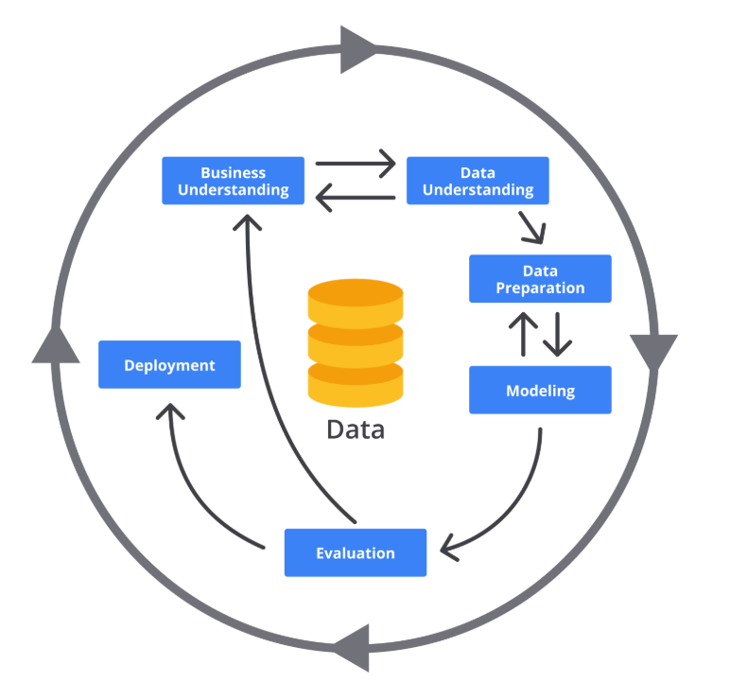


Slide 3






Memahami data (Data Understanding) adalah tahap kedua dalam CRISP-DM, yaitu proses mengumpulkan, mengekplorasi, dan mengevaluasi data untuk memastikan data tersebut sesuai dengan tujuan bisnis dan siap untuk dianalisis.
Mengenal karakteristik, kualitas, dan potensi data secara menyeluruh sejak awal proyek, agar proses analisis berikutnya (pembersihan, pemodelan, evaluasi) bisa dilakukan secara tepat dan efektif

Slide 4
Keterkaiatan dengan Tahapan Lain
Business Understanding → Data Understanding
Tujuan bisnis menentukan data apa yang perlu dipahami
Data Understanding → Data Preparation
Setelah paham data, baru bisa dibersihkan dan ditransformasi

Slide 5

Komponen Utama Memamahi Data
Komponen | Penjelasan
1. Pengumpulan Data Awal | Mengidentifikasi dan mengumpulkan semua sumber data yang relevan (database, file CSV, API, dll).
2. Deskripsi Data | Memahami struktur data: jumlah baris/kolom, jenis variabel (numerik, kategorikal), nama atribut, contoh data.
3. Eksplorasi Data (Exploratory Data Analysis / EDA) | Mencari pola, tren, korelasi, atau anomali menggunakan statistik deskriptif dan visualisasi (grafik, histogram, scatter plot).
4. Kualitas Data | Memeriksa kelengkapan, keakuratan, konsistensi data. Misalnya: apakah ada data hilang (missing values)? Apakah ada duplikat atau kesalahan input?

Slide 6
Pentingnya memahami data
Membantu memilih teknik data mining yang tepat
Meningkatkan akurasi model prediksi
Menghindari kesalahan interpretasi
Memastikan hasil yang dapat diandalkan dan dapat ditindaklanjuti

Slide 7
Data
Observasi : unit informasi (misal: pelanggan, negara, transaksi)
Variabel : karakteristik yang diukur dari observsi (misal: harga, usia, negara)
Contoh:
Observasi: Transaksi pembelian
Variabel: Harga, Tanggal, Nama Produk, Negara

Slide 8
Jenis Variabel
Jenis Variabel | Deskripsi | Contoh
Quantitative (Numerik) | Nilai angka, bisa dihitung | Harga, umur, pendapatan
Qualitative (Kategorikal/Faktor) | Klasifikasi atau kategori | Jenis kelamin, negara, merek
Discrete | Nilai terpisah (tanpa nilai antara) | Jumlah anak, jumlah produk
Continuous | Nilai kontinu (bisa pecahan) | Berat badan, waktu

Slide 9
Penyimpanan & Interpretasi Variabel
Variabel kuantitatif → disimpan sebagai angka (misal: 5000, 25)
Variabel kualitatif → bisa disimpan sebagai:
Teks (string): "Indonesia", "Chocolate"
Angka (dengan label): 1 = "Coklat", 2 = "Vanila"

Slide 10
Variabel Kualitatif & Penyimpanannya
Variabel Kualitatif (Kategorikal/Faktor)
Menunjukkan kategori (bukan angka)
Contoh: Merek coklat, jenis kelamin, kota
Penyimpanan:
Sebagai string (teks): “Laki", “Perempuan"
Sebagai angka dengan label: 1 = Laki, 2 = Perempuan

Slide 11
Variabel Biner (Dummy)
Kasus khusus dari variabel kualitatif: Hanya memiliki dua nilai — biasanya merepresentasikan ya/tidak.
Contoh
Apakah pelanggan perempuan? (1 = Ya, 0 = Tidak)
Apakah produk laris? (1 = Ya, 0 = Tidak)

Slide 12
SKALA PENGUKURAN
Skala | Deskripsi | Contoh
Nominal | Kategori tanpa urutan | Merek, kota, jenis kelamin
Ordinal | Kategori dengan urutan | Tingkat kepuasan: buruk – baik
Interval | Selisih bernilai, tapi nol tidak mutlak | Suhu °C, skor ujian
Rasio | Ada nol mutlak & rasio bermakna | Usia, harga, jarak, waktu
Interval : Memiliki sifat bahwa selisih antara nilai-nilai memiliki arti yang sama,
terlepas dari besarnya nilai tersebut. Semua variabel kuantitatif memiliki sifat ini
, tetapi variabel kualitatif tidak memiliki sifat ini

Slide 13
Perbedaan Skala Rasio dan Interval
Fitur | Interval | Rasio
Selisih bernilai | ✅ | ✅
Rasio bernilai | ❌ | ✅
Nol bermakna | ❌ | ✅
Suhu 20°C ≠ 2× lebih hangat dari 10°C → Interval
Usia 60 tahun = 2× usia 30 tahun → Rasio
Harga $8.000 = 2× harga $4.000 → Rasio

Slide 14
Sumber Data
Database internal perusahaan
Media sosial
Sensor IoT
Log sistem
Survei dan kuesioner

Slide 15
Tugas Mengumpulkan Data
Mengetahui jumlah data dan kolom
Mengecek tipe data setiap kolom (Jenis Variabel)
Mendeteksi apakah ada nilai yang tidak masuk akal dari variable ( contoh :ada nilai negatif pada harga)
Menentukan sumber data – Sumber web

Slide 16
Kegiatan
Melihat 10 baris pertama data (head() di Python)

